Slide 1
技术经济学

Slide 2
第七章 项目可行性研究
技术经济学 第7章项目可行性研究

Slide 3
本章教学要点
1
掌握项目可行性研究的含义与内容
1
2
掌握市场需求预测的内容和方法
3
掌握技术选择的类型、标准和原则
4
掌握财务评价的含义和相关内容
5
掌握国民经济评价的含义和相关内容
技术经济学 第7章项目可行性研究

Slide 4
第一节 项目可行性研究概述
一、可行性研究的概念
  可行性研究是对拟建项目进行市场、技术、财务、经济等综合分析和全面论证，以判定项目是继续还是放弃。
二、可行性研究的基本内容
  总论
  需求预测和拟建规模
  自然资源、原材料、燃料动力及公用设施状
  建厂条件和厂址选择
  项目设计
  环境保护、劳动保护与安全保护
  工厂组织机构、劳动定员和职工培训
  建设进度计划
  投资和成本费用估算及资金筹措
  经济评价
  结论与建议
技术经济学 第7章项目可行性研究

Slide 5

可行性研究工作流程图
市场需求预测
原材料供应
厂区、厂址
工艺、技术
生产规模、产品方案、车间组成
机构、定员
物流平衡
建设进度
投资、成本
经济评价
结论与建议
技术经济学 第7章项目可行性研究

Slide 6
第二节 市场需求预测
市场需求预测的含义
  是借助历史统计资料和市场调查，运用科学的预测技术，对未来一定时期内市场供需变化及其发展趋势进行分析和推断的过程。
市场需求预测的意义
  掌握市场需求变化的动态，更好地安排生产，满足市场需求
  为制定企业生产经营计划提供依据
  有利于提高企业经营管理水平和市场竞争能力
技术经济学 第7章项目可行性研究

Slide 7
第二节 市场需求预测
市场需求潜量预测
经济形势预测
市场需求预测
市场占有率预测
技术发展预测
资源预测
价格预测
市场需求预测的方法
技术经济学 第7章项目可行性研究

Slide 8
第二节 市场需求预测
市场需求
预测的方法
定性预测方法
1、消费者意向调查法
2、销售人员意见
3、综合预测法
4、专家意见法
定量预测方法
1、时间序列预测法
简单平均
加权平均法
移动平均法
2、因果分析法
技术经济学 第7章项目可行性研究

Slide 9
例题
一元线性回归分析法
某企业2016年~2021年甲产品实际销售额如下表所示：
甲产品甲产品实际销售额 万元
要求：利用上述资料，采用一元线性回归分析法预测该企业2022年甲产品的销售额。
年度 | 2016 | 2017 | 2018 | 2019 | 2020 | 2021
实际销售额 | 300 | 340 | 360 | 380 | 410 | 450
技术经济学 第7章项目可行性研究

Slide 10

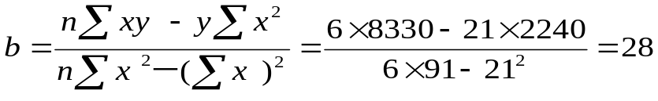
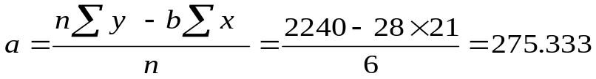
解答
解：对上述资料进行加工整理：
其次，将整理后数据代入公式，计算如下：
所以2022年销售额预测值为
年度 | 间隔期（x） | 销售额（y） | xy | x² | y²
2016 2017 2018 2019 2020 2021 | 1 2 3 4 5 6 | 300 340 360 380 410 450 | 300 680 1080 1520 2050 2700 | 1 4 9 16 25 36 | 90000 115600 129600 144400 168100 202500
 | 21 | 2240 | 8330 | 91 | 850200
技术经济学 第7章项目可行性研究

Slide 11
第三节 项目规模的选择
项目的建设规模
  通常是指企业规模。
  划分企业规模的主要标志，是企业的综合生产能力。
影响项目规模选择的因素
  社会需求量（根本依据和出发点）
    不仅要考虑当前的市场现实需求量，还要考虑市场经济的发展趋势和前景，预测市场未来的潜在需求量，进行各种动态分析和综合平衡。
  技术经济可能条件（基本前提和基础）
    它包括技术装备条件、资源条件、工程建设条件、资金条件、协作条件和交通运输条件等。
  行业的技术经济特点
  专业化协作与生产联合化水平（制约因素）
    发展专业化协作和组织配套生产，可以适当缩小整机厂的建设规模。联合化生产一般都是大型企业
  建设资金和生产投入的来源
  综合经济效益核心问题
    应在综合分析建设项目满足社会需求与技术经济可能条件的基础上，着重分析和研究项目建设和生产经营时的综合经济效益与各项经济效益指标。
技术经济学 第7章项目可行性研究

Slide 12

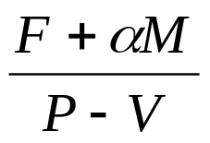

第三节 项目规模的选择
选择项目规模的方法
    最小规模确定（项目盈亏平衡的规模）
    起始经济规模的确定（长期边际成本曲线最低点所对应的生产规模）
    最佳经济规模确定（企业获得最佳经济效益的生产规模 ）
      工程技术法
      统计估计法
P Q₀=F+V Q₀
Q₀₌
Qmin=
技术经济学 第7章项目可行性研究

Slide 13
第三节 项目规模的选择
项目规模衡量标准——项目综合生产能力
确定项目规模常用的指标
  项目盈亏临界规模：项目保本规模。
  项目最小规模：在现有条件下的最小生产规模
  项目经济规模：是指在—定条件下，盈利最大的生产规模。
  项目合理规模：在一定条件下，为满足预定目标而获得满意经济效益的项目生产规模。
技术经济学 第7章项目可行性研究

Slide 14
第四节 技术选择
设备的选择
技术选择
生产技术的选择
生产工艺的选择
技术经济学 第7章项目可行性研究

Slide 15
一、生产工艺的选择
生产工艺的选择
  是指对生产工艺流程进行分析、评价和选择。
合理选择生产工艺的经济意义
  （1）合理选择生产工艺可以降低物质消耗。
  （2）合理选择生产工艺可以缩短工艺流程，减少加工工序。（3）合理选择生产工艺可以提高劳动生产率。
  （4）合理选择生产工艺可以提高产品质量。
  （5）合理选择生产工艺可以提高自动化程度，减轻劳动强度，减少污染改善环境。
生产工艺方案的选择原则
  经济上合理
  技术上先进
  安全上可靠
技术经济学 第7章项目可行性研究

Slide 16
二、生产技术的选择
技术选择的含义
  是指为了实现一定的系统目标，在考虑系统内外客观因素制约的基础上，对各种可能得到的技术手段进行分析比较，选取最佳方案的过程。
技术选择的分类
  根据生产过程中生产要素的投入结构
    劳动密集型技术
    资金密集型技术
    和知识密集型技术
  根据技术的不同层次
    高新技术、中间技术、累进技术和适用技术
技术经济学 第7章项目可行性研究

Slide 17

二、生产技术的选择
技术选择的标准
  技术先进
  生产可行
  经济合理
  有益社会
  节约资源
  改善环境
技术选择的原则
  经济性原则
    最大收益原则、相关效果原则、发展原则、相容性原则
    最小成本原则
  协调发展原则
技术经济学 第7章项目可行性研究

Slide 18
二、生产技术的选择
技术选择的分析
1、宏观技术选择
  宏观技术选择宏观技术选择是—项复杂的系统工程，一般需要从以下四个方面进行分析：
    技术分析
    经济分析
    环境分析
    社会分析
2、微观技术选择
  一般是指影响范围较小的技术选择问题，即从企业角度进行的技术选择。比如，企业的产品选择，生产工艺选择，设备选择等，这些都是微观技术选择问题。
技术经济学 第7章项目可行性研究

Slide 19
三、设备的选择
设备选择的原则
  设备生产率与企业的经营方针相适应
  设备工艺性好
  设备具有良好的可靠性
  设备的维修性好
  设备经济上合理
  设备安全性和环境保护好
设备经济效果评价
  选择设备不仅要考虑技术上先进可靠，而且要进行经济效果分析，从多个可行方案中选择经济性最好的设备。
  一般经济评价方法有投资回收期法、费用年值法、现值法和内部收益率法。
技术经济学 第7章项目可行性研究

Slide 20

第五节 厂址选择
厂址选择的任务
  就是在既定的生产规模、产出方案和工艺流程的前提下，选择一处地址，其自然和地理特征、运输条件、供电、供水、生产区布置、生活福利区的条件等，都能最大限度地满足项目建设和生产经营的需要。
厂址选择包括：
  选择建厂地点——选点
  确定厂址——定址
技术经济学 第7章项目可行性研究

Slide 21
第五节 厂址选择
厂址选择的原则
  1）遵守国家的法律、法规，贯彻执行国家的建设方针、政策，坚持基本建设程序；
  2）从全局出发，正确处理工业与农业、城市与乡村、远期和近期等各种关系；
  3）符合国家的长远规划、行业布局、国土开发整治规划以及城镇发展规划的要求；
  4）因地制宜、节约用地；
  5）注意资源、能源的合理开发和综合利用；
  6）注意环境保护和生态平衡，保护风景、名胜和古迹；
  7）有利生产，方便生活，便于施工；
  8）注意节约投资和各种费用，提高项目的综合效益。
技术经济学 第7章项目可行性研究

Slide 22

第五节 厂址选择
厂址选择的步骤
  拟定建厂条件指标
  现场踏勘并收集选厂基础资料
  厂址方案比较和分析论证
  选址报告
技术经济学 第7章项目可行性研究

Slide 23
第五节 厂址选择
厂址选择的方法
  最小费用法
    是通过对项目不同选址方案的投资费用与经营费用的对比做出选址决定的方法。
    这是一种偏重于经济方面考虑的选择方法，如果某方案的投资费用和经营费用均低，则为最优方案。
  评分优选法
    采用评分优选法选择厂址方案的步骤是：
      列出厂址方案比较主要指标；
      将各指标按其重要程度给予一定的权重，同时，将各方案的评比指标根据实际条件分别定出评价值；
      将各方案所有的评价值乘以对应的权重，得出指标评价分，方案评价分的总和最高者为最优的厂址方案。
技术经济学 第7章项目可行性研究

Slide 24
第六节 项目财务评价
财务评价含义
  又称财务分析或企业经济评价，它是在国家现行财税制度和价格体系的条件下，分析、计算项目直接发生的财务效益和费用，考核项目的财务盈利能力和清偿能力，据以判别项目的经济合理性和财务可行性。同时进行不确定性分析，以进一步判断可能承担的风险和在经济上的可靠性。
技术经济学 第7章项目可行性研究

Slide 25
第六节 项目财务评价
财务评价目的
  从企业或项目角度出发，分析投资效果，评价项目竣工投产后的获利能力；
  确定进行某项目所需资金来源，制定资金规划；
  估算项目的贷款偿还能力；
  为协调企业利益和国家利益提供依据。
技术经济学 第7章项目可行性研究

Slide 26
第六节 项目财务评价
财务评价流程图
现金流量表
盈利能力分析
损益表
基础数据
预测
编制
分析
偿债能力分析
借款偿还表
不确定性分析
资产负债表
技术经济学 第7章项目可行性研究

Slide 27
第六节 项目财务评价
费用效益识别
  费用——固定资产和流动资金投资、经营成本
  收益——销售收入
注意：
  税金
    从企业角度看，税金则是费用。
  折旧
    折旧是收益。
  资产的回收
    回收的固定资产净残值和回收的全部流动资金应该作为收入。
  补贴
    补贴应当作为收益。
技术经济学 第7章项目可行性研究

Slide 28
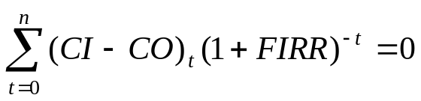
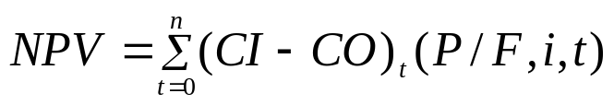
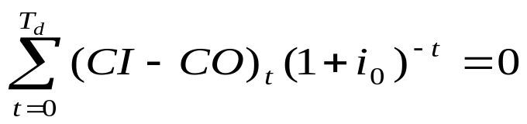


第六节 项目财务评价
财务分析的技术经济指标
项目财务盈利能力分析
  1、财务内部收益率
  2、财务净现值
  3、投资回收期
  4、投资利润率
  5、投资利税率
  6、资本金利润率
投资利润率＝
投资利税率＝
技术经济学 第7章项目可行性研究

Slide 29



第六节 项目财务评价
财务分析的技术经济指标
财务债能力的分析
  1、借款偿还期
  2、资产负债率
  3、流动比率
  4、速动比率
  速动比率=企业速动资产/流动负债
  企业速动比率至少应达到1
  速动比率<1，说明企业的偿债能力偏低。
借款偿还期=（借款偿还后开始出现盈余年份数-1）+
资产负债率＝
流动比率=
技术经济学 第7章项目可行性研究

Slide 30
第七节 项目国民经济评价
国民经济评价的含义
  国民经济评价是遵循资源合理配置的原则，站在国家整体利益角度上考核项目的总费用和总效益，使用宏观评价价格、工资、汇率及折现率等通用参数，分析计算投资项目为国民经济带来的贡献，评价投资项目在经济上的合理性，为投资决策提供宏观上的决策依据。
方案的选取是取决于财务评价还是国民经济评价？
国民经济评价
技术经济学 第7章项目可行性研究

Slide 31
第七节 项目国民经济评价
 | 财务评价 |  | 国民经济评价
相同之处 | 评价目的相同 评价基础相同 基本分析方法和主要指标的计算方法相似
不同之处 | 财务评价 | 国民经济评价
评价的角度 | 企业角度 | 国家角度
价格指标 | 财务价格 | 影子价格
评价的内容和方法 | 1、内容和方法比较简单，涉及面较窄 2、采用企业赢利分析法 | 1、内容和方法比较复杂，涉及的范围广 2、采用费用效益分析和多目标综合分析
效益和费用的构成范围 | 只考虑直接能以货币度量的效益 | 包括项目直接的投入和产出，又要包括项目的各项外部费用和外部效益
采用的参数不同 | 官方汇率 、基准收益率 | 影子汇率、社会折现率
技术经济学 第7章项目可行性研究

Slide 32
第七节 项目国民经济评价
国民经济评价的步骤
  在财务评价基础上进行国民经济评价的步骤
    （1）进行效益和费用范围的调整。
    （2）进行效益和费用数值的调整。
    （3）编制项目的国民经济效益费用流量表。
    （4）编制经济外汇流量、国内资源流量表。
  直接进行国民经济评价的步骤
    （1）识别和计算项目的直接效益。
    （2）进行项目投资估算。
    （3）进行流动资金估算。
    （4）计算经营费用。
    （5）识别项目的间接效益和间接费用。
    （6）编制有关报表，计算相应的评价指标。
技术经济学 第7章项目可行性研究

Slide 33
第七节 项目国民经济评价
国民经济评价的效益与费用构成
  考察项目的效益与费用时，应遵循效益和费用计算范围相对应的原则。
  构成
    1、直接效益与直接费用
    2、间接效益与间接费用
    3、转移支付
      税金、补贴、折旧、国内外贷款及其还本付息
技术经济学 第7章项目可行性研究

Slide 34
第七节 项目国民经济评价
国民经济评价的参数
影子价格
  是指在社会经济处于某种最优状态时，能够反映社会劳动的消耗、资源稀缺程度和对最终产品需求情况的价格。
社会折现率
  是社会对资金时间价值的估量，是投资项目的资金所应达到的按复利计算的最低收益水平
影子汇率
  是指一个单位外汇折合成国内价格的实际经济价值，也可称之为外汇的影子价格。
影子工资
  是指某一建设项目使用的劳动力，国家和社会为此而付出的代价，它实际上是劳动力作为特殊投入物的影子价格。
技术经济学 第7章项目可行性研究

Slide 35
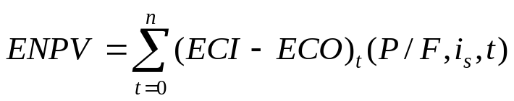
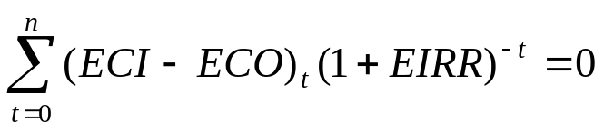
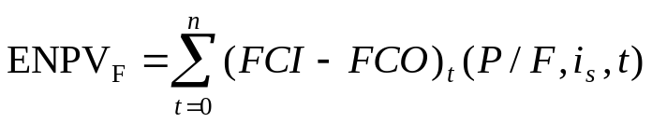
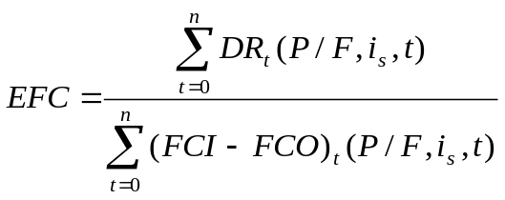
第七节 项目国民经济评价
国民经济评价的指标体系
  （一）国民经济盈利分析指标
    1、经济净现值
    2、经济内部收益率
  （二）国民经济外汇效果分析指标
    1、经济外汇净现值
    2、经济换汇成本及经济节汇成本
技术经济学 第7章项目可行性研究

Slide 36

项目可行性评价案例
  ——铸钢厂项目经济评价
技术经济学 第7章项目可行性研究

Slide 37

本章小结
可行性研究的概念
项目可行性研究概述
可行性研究的基本内容
项目可行性研究
市场需求预测
市场需求预测的内容
市场需求预测的方法
影响项目规模选择的因素
项目规模的选择
选择项目规模的方法。
生产工艺的选择
生产技术的选择：遵循经济性原则和协调发展原则。
技术选择
设备的选择：遵循技术上先进和经济上合理的原则。
厂址选择的步骤
厂址选择
厂址选择的方法：最小费用法、评分优选法。
财务评价涵义
项目财务评价
财务评价的主要报表：现金流量表、损益表和资产负债表。
财务评价指标体系：项目财务盈利能力分析、财务偿债能力分析。
项目国民经济评价
国民经济评价涵义。
国民经济评价的参数：影子价格、社会折现率、影子汇率、影子工资。
国民经济评价指标体系：国民经济盈利分析指标、国民经济外汇效果分析指标。
技术经济学 第7章项目可行性研究

Slide 38
本章思考题
1．什么是可行性研究？可行性研究的内容是什么？
2．什么是市场需求预测？市场需求预测的方法有哪些？
3．选择项目的方法有哪些？
4．技术选择包括哪些方面？各选择原则是什么？
5．试述厂址选择的原则、步骤和方法。
6.试述投资项目的国民经济评价含义以及与企业财务评价之间的关系。
7.国民经济评价有什么重要的意义？
8.试述国民经济评价中影子价格。
9.试述国民经济评价中费用与效益的构成。
10.国民经济评价中的参数主要有哪些？
技术经济学 第7章项目可行性研究

Slide 39
本章练习题
1.某企业为使下一年度的销售计划制定得更科学，组织了一次销售预测，有总经理主持，参与预测的有销售部、财务部、生产部、信息部四个部门的经理，总经理从各方面因素考虑，给他们的权数分别为5，3，2，2；四位经理的预测估计如表所示：
某企业年度销售额预测值估计表 单位：万元
预测人员 | 销售额估计值 |  |  |  |  |  | 预测 期望值
 | 最高销售额 | 概率 | 最可能销售额 | 概率 | 最低销售额 | 概率
销售经理 | 2500 | 0.3 | 2300 | 0.6 | 2100 | 0.1
财务经理 | 2900 | 0.2 | 2600 | 0.7 | 2200 | 0.1
生产经理 | 2700 | 0.1 | 2500 | 0.6 | 2300 | 0.3
信息经理 | 2600 | 0.2 | 2400 | 0.6 | 2300 | 0.2
则该企业下一年度的销售额预测值为多少？
技术经济学 第7章项目可行性研究

Slide 40
本章练习题
2.某公司2008～2015年电器产品销售额资料如下表：
试用一次移动平均法预测2016年的销售额（单位：万元，n=3和n=5）。
年度 | 2008 | 2009 | 2010 | 2011 | 2012 | 2013 | 2014 | 2015
销售额 | 1100 | 1200 | 1060 | 1080 | 980 | 1160 | 1070 | 1150
技术经济学 第7章项目可行性研究

Slide 41
本章练习题
3.某企业某种产品产量与单位成本资料如下：
试确定单位成本对产量的直线回归方程；并指出当产量为6000件时，单位成本是多少元？
月 份 | 1 | 2 | 3 | 4 | 5 | 6
产量（千件） 单位成本（元/件） | 2 73 | 3 72 | 4 71 | 3 73 | 4 69 | 5 68
技术经济学 第7章项目可行性研究

